Slide 1
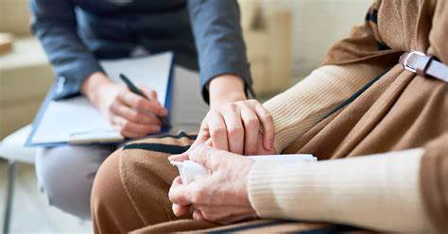

Lo Psicologo del Centro
2° EDIZIONE
SPORTELLO D’ASCOLTO 2025
Il Comune di Cava Manara, in collaborazione con il centro Auser
«Le Querce», mette a disposizione all’interno del Centro
(a partire da MARTEDI 6 MAGGIO) uno
Sportello d’Ascolto Psicologico
con i seguenti giorni e orari:
  MAGGIO: 6, 13, 20, 27 dalle ore 15.00 alle ore 18.00
  GIUGNO: 3, 10 dalle ore 15.00 alle ore 18.00
Info sulle modalità di partecipazione agli incontri direttamente
in struttura Martedì 6 Maggio.
Conduttrice degli incontri: Dott.ssa Federica Noviello Psicologa Psicoterapeuta.
LO PSICOLOGO GRATUITO
IL SERVIZIO È RIVOLTO A TUTTA LA CITTADINANZA

